Slide 1

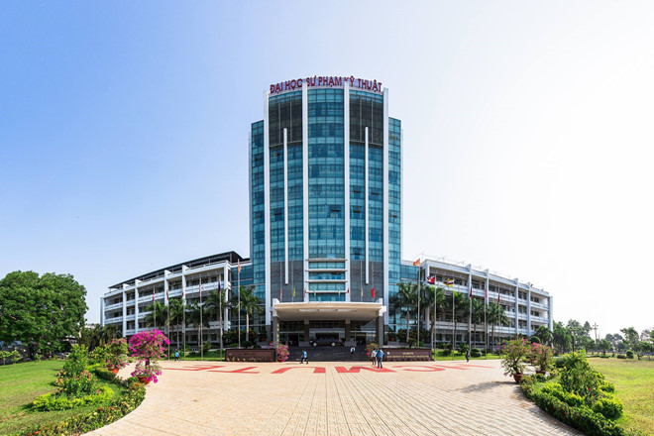
KỸ THUẬT NHẬN DIỆN PHỔ TÍN HIỆU CHO 5G VÀ LTE DỰA TRÊN CÁC PHƯƠNG PHÁP HỌC SÂU
BÁO CÁO CHUYÊN ĐỀ 1
HVTH: NGUYỄN DUY HUÂN
MSHV: 2390703
NGÀNH: Kỹ thuật điện tử
GVHD: TS. HUỲNH THẾ THIỆN
Tp.HCM 08/2024
Notes:
-Kính thưa Các thầy / cô trong hội đồng, em xin tự giới thiệu em tên là Nguyễn Duy Huân sinh viên ngành công nghệ kỹ thuật máy tính
-Em xin trình bày về đề tài khóa luận của em với đề tài Ứng dụng học sâu cho việc giám sát và quản lý kiểm kê hàng hóa trong ngành bán lẻ
-Trước khi đi vào nội dụng đề tài em xin gửi lời cảm ơn chân thành đến TS Huỳnh Thế Thiện đã hỗ tận tình cho em trong suốt quá trình thực hiện đề tài

Slide 2
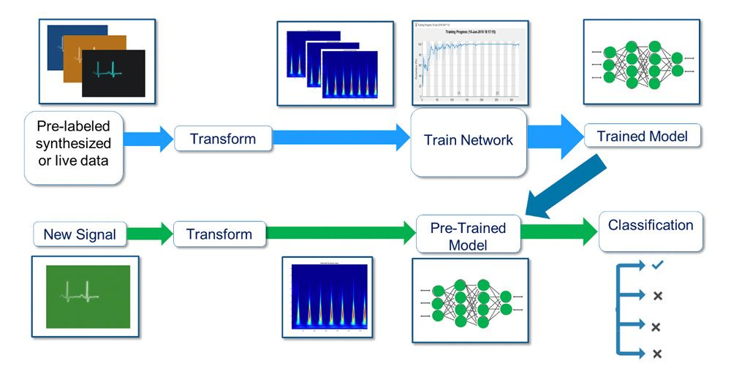
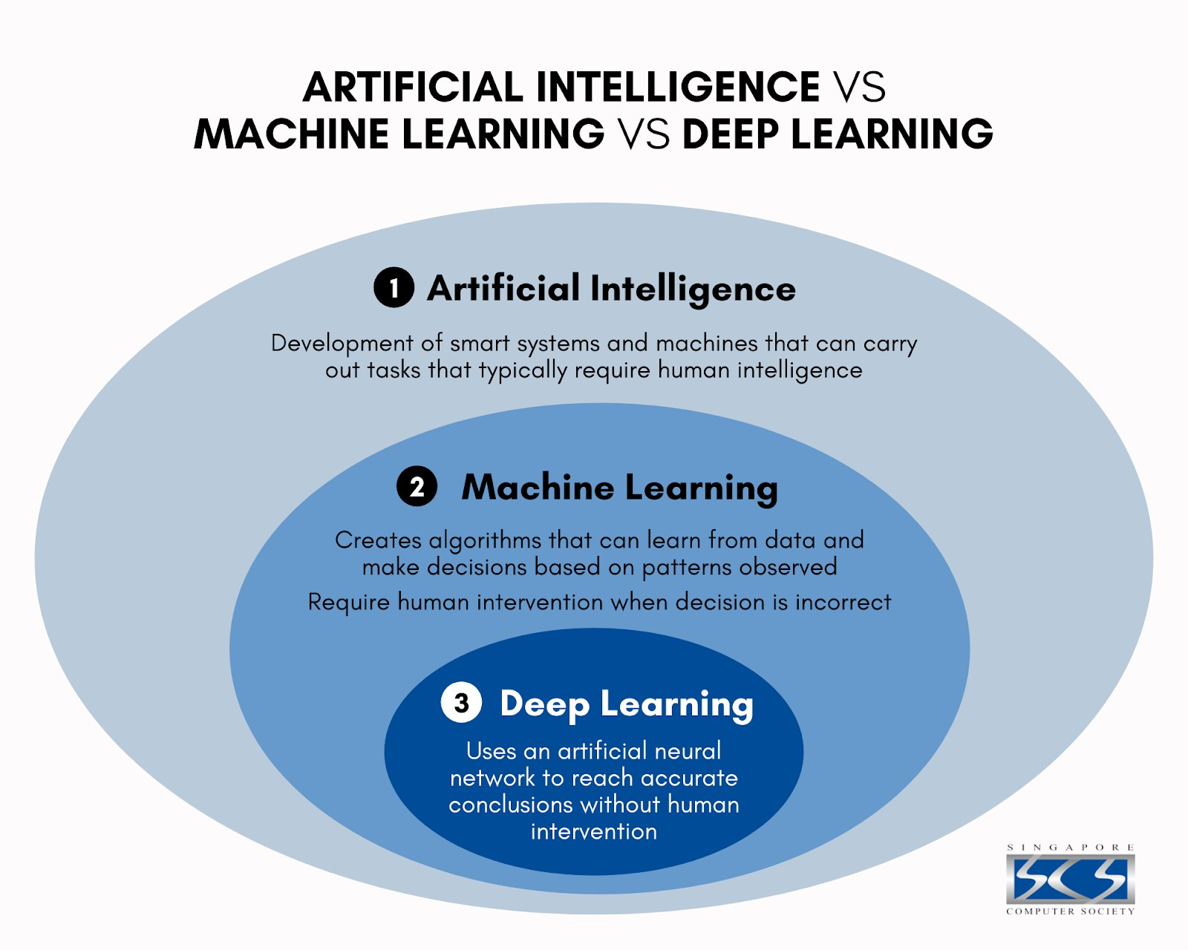
MỤC LỤC
1. TỔNG QUAN
2. CƠ SỞ LÝ THUYẾT
3. GIỚI THIỆU MẠNG HỌC SÂU ỨNG DỤNG TRONG PHÂN VÙNG ẢNH
4. KẾT LUẬN VÀ HƯỚNG PHÁT TRIỂN CHO CHUYÊN ĐỀ 2
Tp.HCM 08/2024
Notes:
Trong đề tài này sẽ bao gồm 5 phần mục lục chính
1. Tổng quan đề tài: Đưa ra thực trạng của out-of-stock hiện nay và đề xuất giải pháp để giải quyết thực trạng ấy
2. Cơ sở lý thuyết: Trình bày nội dụng về deep learning và các mô hình mạng học sâu CNN, YOLO
3. Mô hình hệ thống: Thiết kế sơ đồ khối, sơ đồ trình tự hệ thống, thiết kế mô hình AI nhận diện vị trí OOS và IS
4. Đánh giá hệ thống: Kiểm định hệ thống hoạt động đúng với mô hình đã thiết kế trước đó. Đưa ra đề xuất 2 mô hình học sâu được xây dựng dựa trên kiến trúc yolov4-tiny
5. Tổng kết: Tổng kết lại đề tài, đưa ra kết luận về những yêu cầu đã đạt được khi đề ra ở chương 1

Slide 3
1.
Tổng Quan
Tp.HCM 08/2024

Slide 4
Đặt vấn đề
Bối cảnh công nghệ 4.0
Trí tuệ nhân tạo (AI) mở ra nhiều hướng nghiên cứu mới trong khoa học và công nghệ.
Phần cứng phát triển mang lại khả năng tính toán siêu việt.
Thị giác máy tính và học sâu ứng dụng trong xe tự hành, y tế, kết nối vạn vật, viễn thông.
Cảm Biến Phổ trong Truyền Thông Không Dây
Định nghĩa: Giám sát định kì dải tần số để xác định tần số chưa sử dụng.
Vấn đề: Phương pháp phân bổ tần số truyền thống gây lãng phí băng tần.
Tp.HCM 08/2024
Notes:
Deep Learning là một chức năng của trí tuệ nhân tạo (AI), bắt chước cách bộ não con người hoạt động để xử lí dữ liệu, tạo ra các mẫu để sử dụng cho việc đưa ra quyết định.
Mạng nơ-ron nhân tạo trong Deep Learning được xây dựng để mô phỏng khả năng tư duy của bộ não con người.
Một mạng nơ-ron bao gồm nhiều lớp (layer) khác nhau, số lượng layer càng nhiều thì mạng sẽ càng “sâu”. Trong mỗi layer là các nút mạng (node) và được liên kết với những lớp liền kề khác. Mỗi kết nối giữa các node sẽ có một trọng số tương ứng, trọng số càng cao thì ảnh hưởng của kết nối này đến mạng nơ-ron càng lớn.
Cách thức hoạt động của thuật toán Deep Learning diễn ra như sau: Các dòng thông tin sẽ được trải qua nhiều lớp cho đến lớp sau cùng. Lấy quy trình học của con người làm ví dụ cụ thể. Qua các lớp đầu tiên sẽ tập trung vào việc học các khái niệm cụ thể hơn trong khi các lớp sâu hơn sẽ sử dụng thông tin đã học để nghiên cứu và phân tích sâu hơn trong các khái niệm trừu tượng . Quy trình xây dựng biểu diễn dữ liệu này được gọi là trích xuất tính năng.

Slide 5
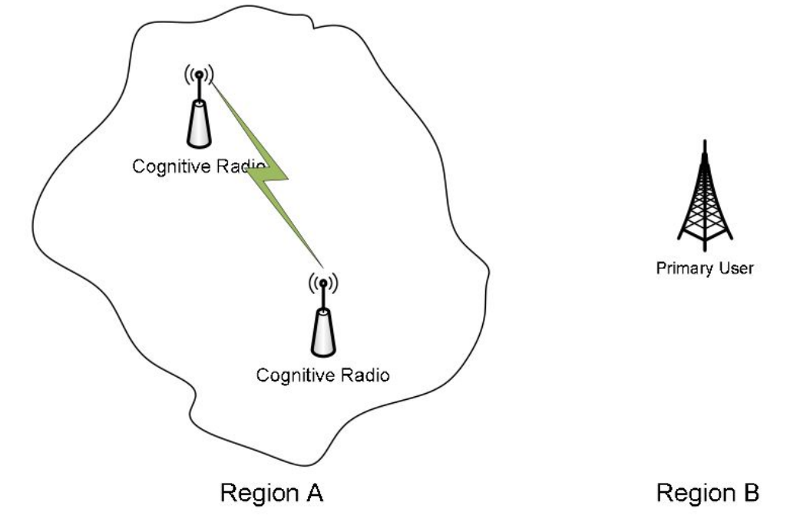
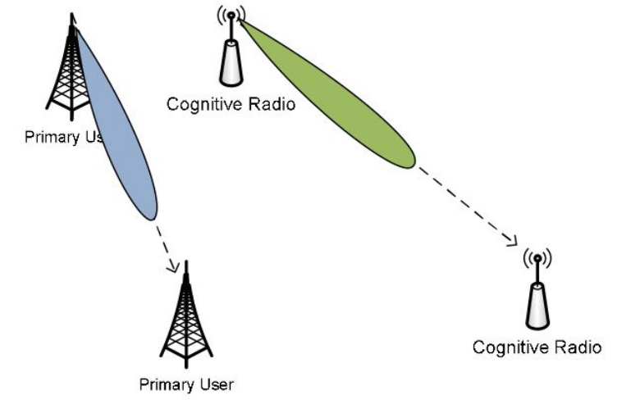
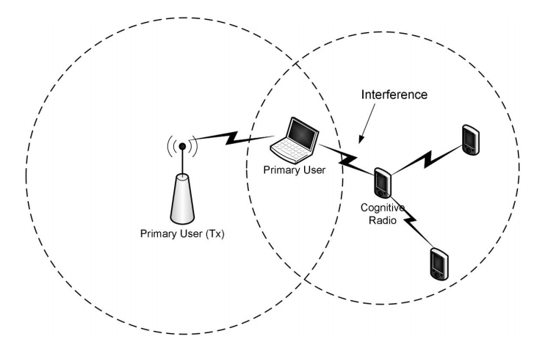
Đặt vấn đề
Thách Thức trong cảm biến phổ tín hiệu
Yêu Cầu Phần Cứng: Cần phần cứng tiên tiến và hiệu quả để cảm biến phổ chính xác và nhanh chóng.
Vấn Đề Người Dùng Chính Bị Ẩn: Khó khăn trong phát hiện người dùng chính có tín hiệu yếu hoặc bị ẩn.
Người Dùng Phổ Rộng: Thách thức trong cảm nhận người dùng sử dụng kỹ thuật phổ rộng.
Hợp Nhất Quyết Định: Phức tạp trong kết hợp quyết định từ nhiều nút hoặc thuật toán cảm biến.
Bảo Mật: Đảm bảo an ninh quá trình cảm biến phổ, ngăn chặn tấn công ác ý.
Tần Số và Thời Gian Cảm Biến: Xác định tần số và thời gian cảm biến tối ưu để cân bằng độ chính xác và tài nguyên.
Tp.HCM 08/2024
Notes:
Deep Learning là một chức năng của trí tuệ nhân tạo (AI), bắt chước cách bộ não con người hoạt động để xử lí dữ liệu, tạo ra các mẫu để sử dụng cho việc đưa ra quyết định.
Mạng nơ-ron nhân tạo trong Deep Learning được xây dựng để mô phỏng khả năng tư duy của bộ não con người.
Một mạng nơ-ron bao gồm nhiều lớp (layer) khác nhau, số lượng layer càng nhiều thì mạng sẽ càng “sâu”. Trong mỗi layer là các nút mạng (node) và được liên kết với những lớp liền kề khác. Mỗi kết nối giữa các node sẽ có một trọng số tương ứng, trọng số càng cao thì ảnh hưởng của kết nối này đến mạng nơ-ron càng lớn.
Cách thức hoạt động của thuật toán Deep Learning diễn ra như sau: Các dòng thông tin sẽ được trải qua nhiều lớp cho đến lớp sau cùng. Lấy quy trình học của con người làm ví dụ cụ thể. Qua các lớp đầu tiên sẽ tập trung vào việc học các khái niệm cụ thể hơn trong khi các lớp sâu hơn sẽ sử dụng thông tin đã học để nghiên cứu và phân tích sâu hơn trong các khái niệm trừu tượng . Quy trình xây dựng biểu diễn dữ liệu này được gọi là trích xuất tính năng.

Slide 6
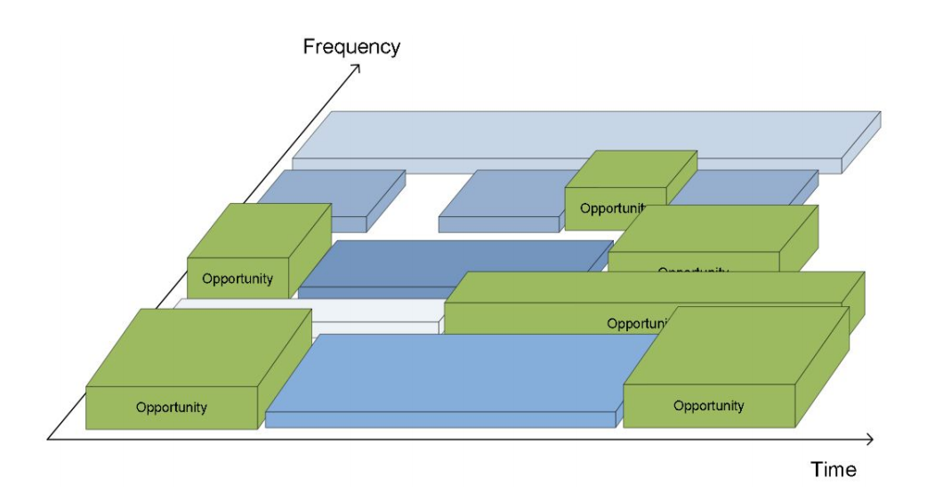
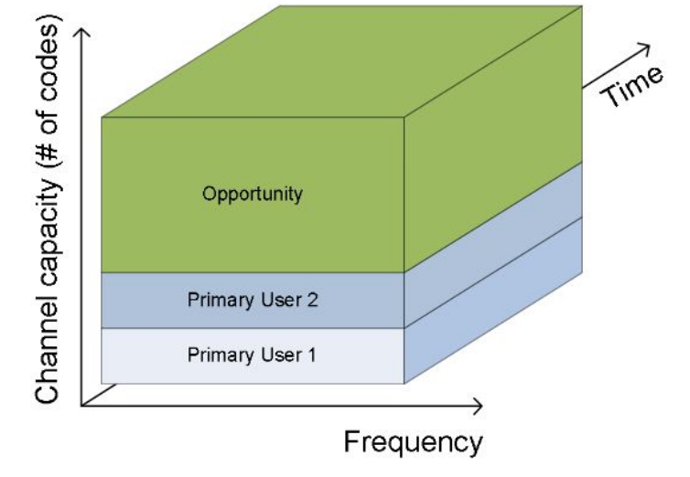
Đặt vấn đề
Các Kỹ Thuật Nhận Diện Phổ Truyền Thống
Cảm biến phổ dựa trên thuật toán
Nhận diện phổ tín hiệu đa chiều
Ước lượng kênh
Cảm biến kết hợp
Giải Pháp và Hướng Nghiên Cứu Mới
Cải tiến các vấn đề cảm nhận phổ.
Đối phó với thách thức và giới thiệu giải pháp sáng tạo.
Máy học cho cảm nhận phổ thông minh: Được nghiên cứu và thảo luận toàn diện.
Tp.HCM 08/2024
Notes:
Deep Learning là một chức năng của trí tuệ nhân tạo (AI), bắt chước cách bộ não con người hoạt động để xử lí dữ liệu, tạo ra các mẫu để sử dụng cho việc đưa ra quyết định.
Mạng nơ-ron nhân tạo trong Deep Learning được xây dựng để mô phỏng khả năng tư duy của bộ não con người.
Một mạng nơ-ron bao gồm nhiều lớp (layer) khác nhau, số lượng layer càng nhiều thì mạng sẽ càng “sâu”. Trong mỗi layer là các nút mạng (node) và được liên kết với những lớp liền kề khác. Mỗi kết nối giữa các node sẽ có một trọng số tương ứng, trọng số càng cao thì ảnh hưởng của kết nối này đến mạng nơ-ron càng lớn.
Cách thức hoạt động của thuật toán Deep Learning diễn ra như sau: Các dòng thông tin sẽ được trải qua nhiều lớp cho đến lớp sau cùng. Lấy quy trình học của con người làm ví dụ cụ thể. Qua các lớp đầu tiên sẽ tập trung vào việc học các khái niệm cụ thể hơn trong khi các lớp sâu hơn sẽ sử dụng thông tin đã học để nghiên cứu và phân tích sâu hơn trong các khái niệm trừu tượng . Quy trình xây dựng biểu diễn dữ liệu này được gọi là trích xuất tính năng.

Slide 7
Các nghiên cứu liên quan
Nghiên cứu liên quan | Hạn chế
DeepLabV3+ (Gia-Vuong Nguyen) | Trong đề tài nghiên cứu này, tác giả đã đưa ra được mô hình mạng học sâu nâng cấp từ mô hình DeepLabV3++ với độ chính xác nhận diện phổ trên 98%. Tuy nhiên chỉ duy trì được độ chính xác cao khi tín hiệu đầu vào có mức nhiễu SNR lớn hơn 60 dB.
ConvNet (Thien Huynh-The) | Trong đề tài nghiên cứu về tăng cường nhận diện phổ, tác giả Huỳnh Thế Thiện đã đưa ra cải tiến mạng học sâu ConvNet. Tuy nhiên độ chính xác của mạng học sâu khi nhận tín hiệu đầu vào với mức nhiễu SNR thấp thì không đáng kể.
Tp.HCM 08/2024
Notes:
Deep Learning là một chức năng của trí tuệ nhân tạo (AI), bắt chước cách bộ não con người hoạt động để xử lí dữ liệu, tạo ra các mẫu để sử dụng cho việc đưa ra quyết định.
Mạng nơ-ron nhân tạo trong Deep Learning được xây dựng để mô phỏng khả năng tư duy của bộ não con người.
Một mạng nơ-ron bao gồm nhiều lớp (layer) khác nhau, số lượng layer càng nhiều thì mạng sẽ càng “sâu”. Trong mỗi layer là các nút mạng (node) và được liên kết với những lớp liền kề khác. Mỗi kết nối giữa các node sẽ có một trọng số tương ứng, trọng số càng cao thì ảnh hưởng của kết nối này đến mạng nơ-ron càng lớn.
Cách thức hoạt động của thuật toán Deep Learning diễn ra như sau: Các dòng thông tin sẽ được trải qua nhiều lớp cho đến lớp sau cùng. Lấy quy trình học của con người làm ví dụ cụ thể. Qua các lớp đầu tiên sẽ tập trung vào việc học các khái niệm cụ thể hơn trong khi các lớp sâu hơn sẽ sử dụng thông tin đã học để nghiên cứu và phân tích sâu hơn trong các khái niệm trừu tượng . Quy trình xây dựng biểu diễn dữ liệu này được gọi là trích xuất tính năng.

Slide 8
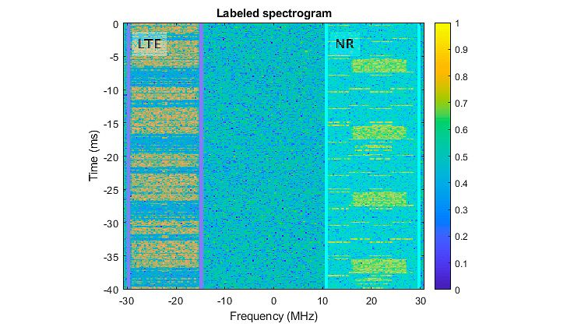
Lý do chọn đề tài
Tầm Quan Trọng của Trí Tuệ Nhân Tạo trong Kỷ Nguyên Công Nghệ 4.0
Trí tuệ nhân tạo (AI) và công nghệ liên quan đóng vai trò quan trọng.
Công nghệ phát triển mạnh mẽ mở ra nhiều tiềm năng mới.
AI giải quyết vấn đề phức tạp: Hướng nghiên cứu hấp dẫn.
Ứng Dụng AI trong Cảm Biến Phổ
Cảm biến phổ: Quan trọng trong giám sát và quản lý tài nguyên tần số.
Hỗ trợ dịch vụ truyền thông đa dạng: 5G NR, LTE, và các ứng dụng khác.
Tối ưu hóa sử dụng tần số: Giảm lãng phí, tạo cơ hội phát triển mới.
Lợi Ích và Tiềm Năng của Đề Tài
Nâng cao khả năng cảm nhận và quản lý tài nguyên tần số
Giảm lãng phí tài nguyên: Tăng cường hiệu quả sử dụng tài nguyên.
Phát triển ứng dụng truyền thông không dây: Tiềm năng ứng dụng cao.
Tp.HCM 08/2024
Tp.HCM xx/xx/xxxx
Notes:
Deep Learning là một chức năng của trí tuệ nhân tạo (AI), bắt chước cách bộ não con người hoạt động để xử lí dữ liệu, tạo ra các mẫu để sử dụng cho việc đưa ra quyết định.
Mạng nơ-ron nhân tạo trong Deep Learning được xây dựng để mô phỏng khả năng tư duy của bộ não con người.
Một mạng nơ-ron bao gồm nhiều lớp (layer) khác nhau, số lượng layer càng nhiều thì mạng sẽ càng “sâu”. Trong mỗi layer là các nút mạng (node) và được liên kết với những lớp liền kề khác. Mỗi kết nối giữa các node sẽ có một trọng số tương ứng, trọng số càng cao thì ảnh hưởng của kết nối này đến mạng nơ-ron càng lớn.
Cách thức hoạt động của thuật toán Deep Learning diễn ra như sau: Các dòng thông tin sẽ được trải qua nhiều lớp cho đến lớp sau cùng. Lấy quy trình học của con người làm ví dụ cụ thể. Qua các lớp đầu tiên sẽ tập trung vào việc học các khái niệm cụ thể hơn trong khi các lớp sâu hơn sẽ sử dụng thông tin đã học để nghiên cứu và phân tích sâu hơn trong các khái niệm trừu tượng . Quy trình xây dựng biểu diễn dữ liệu này được gọi là trích xuất tính năng.

Slide 9
2.
CƠ SỞ LÝ THUYẾT
Tp.HCM 08/2024

Slide 10
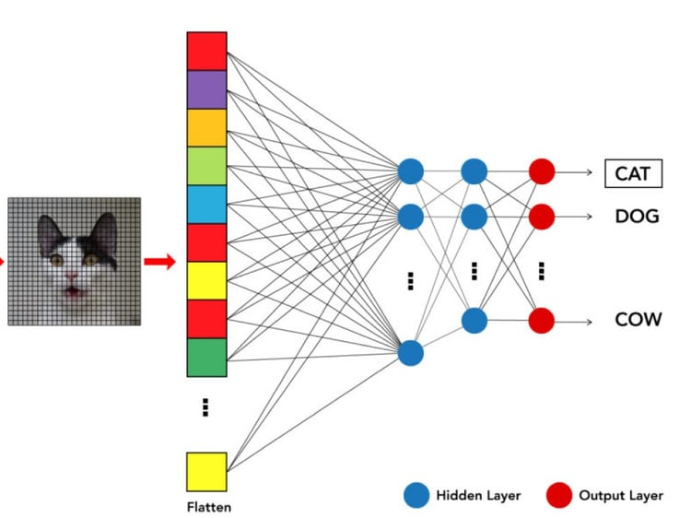
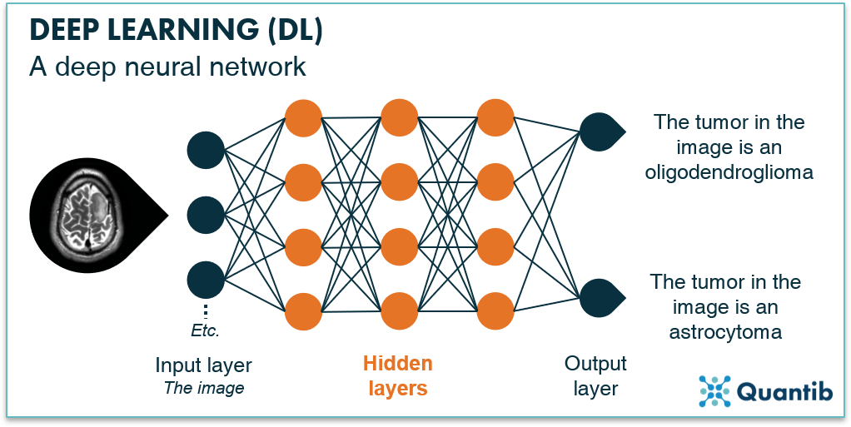
Deep learning
Deep learning cho phép xây dựng các mô hình có độ chính xác cao cho các mô hình nhận dạng hình ảnh, văn bản, giọng nói.
Ưu điểm
Kiến trúc mạng nơ-ron linh hoạt, có thể dễ dàng thay đổi để phù hợp với nhiều vấn đề khác nhau.
Có khả năng giải quyết nhiều bài toán phức tạp với độ chính xác rất cao.
Tính tự động hoá cao, có khả năng tự điều chỉnh và tự tối ưu.
Có khả năng thực hiện tính toán song song, hiệu năng tốt, xử lý được lượng dữ liệu lớn.
Hạn chế
Cần có khối lượng dữ liệu rất lớn để tận dụng tối đa khả năng của Deep Learning.
Chi phí tính toán cao vì phải xử lý nhiều mô hình phức tạp.
Tp.HCM 08/2024
Notes:
Deep Learning là một chức năng của trí tuệ nhân tạo (AI), bắt chước cách bộ não con người hoạt động để xử lí dữ liệu, tạo ra các mẫu để sử dụng cho việc đưa ra quyết định.
Mạng nơ-ron nhân tạo trong Deep Learning được xây dựng để mô phỏng khả năng tư duy của bộ não con người.
Một mạng nơ-ron bao gồm nhiều lớp (layer) khác nhau, số lượng layer càng nhiều thì mạng sẽ càng “sâu”. Trong mỗi layer là các nút mạng (node) và được liên kết với những lớp liền kề khác. Mỗi kết nối giữa các node sẽ có một trọng số tương ứng, trọng số càng cao thì ảnh hưởng của kết nối này đến mạng nơ-ron càng lớn.
Cách thức hoạt động của thuật toán Deep Learning diễn ra như sau: Các dòng thông tin sẽ được trải qua nhiều lớp cho đến lớp sau cùng. Lấy quy trình học của con người làm ví dụ cụ thể. Qua các lớp đầu tiên sẽ tập trung vào việc học các khái niệm cụ thể hơn trong khi các lớp sâu hơn sẽ sử dụng thông tin đã học để nghiên cứu và phân tích sâu hơn trong các khái niệm trừu tượng . Quy trình xây dựng biểu diễn dữ liệu này được gọi là trích xuất tính năng.

Slide 11
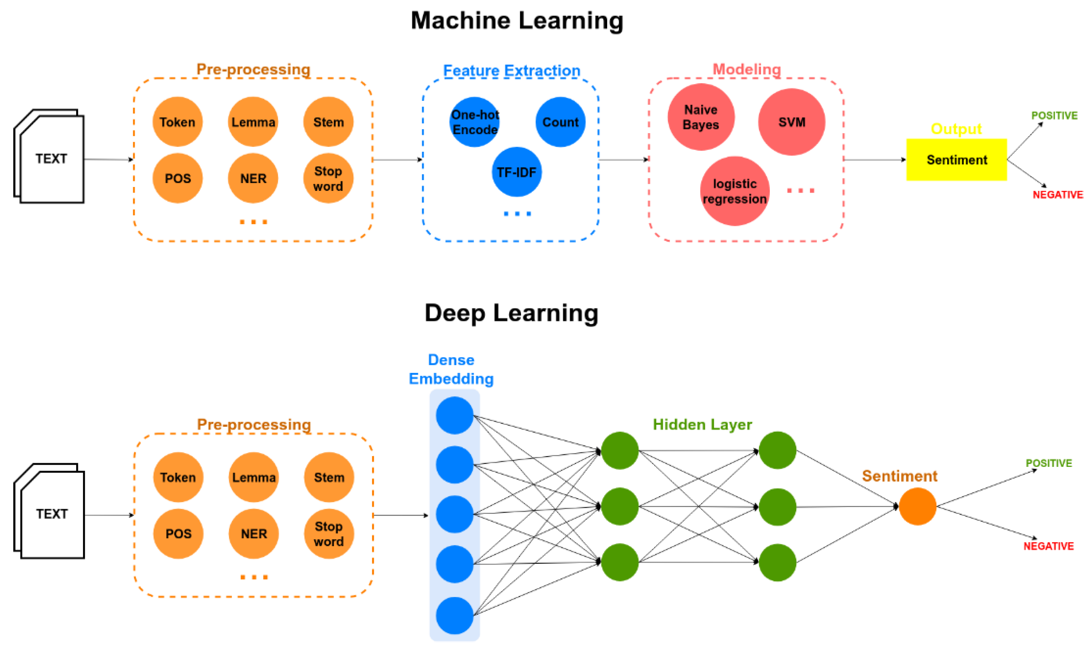
Machine learning and Deep learning
Machine Learning (Học máy) là thuật ngữ chỉ các hành động bạn dạy máy tính để cải thiện một nhiệm vụ mà nó đang thực hiện.
Deep Learning (Học sâu) sử dụng mạng thần kinh nhân tạo để phân tích dữ liệu ở nhiều chi tiết khác nhau bằng các thuật toán mô phỏng theo hệ thần kinh con người, kèm theo đó là thực hiện việc học hỏi từ 1 lượng lớn dữ liệu được cung cấp để giải quyết những vấn đề cụ thể
#F9F7AF
Machine Learning sẽ cung cấp các đặc điểm của vật cần nhận dạng và xây dựng các mô hình toán học để phân loại và nhận diện đối tượng dựa trên các đặc trưng được cung cấp
Deep learning có phương pháp huấn luyện gần giống với bộ não con người. Deep learning sẽ được cung cấp các hình ảnh đầu vào và sao đó mô hình sẽ tự trích xuất các đặc trưng thông qua mạng nơ-ron, sau đó phân loại các đối tượng thông qua các trọng số của mô hình được huấn luyện
Tp.HCM 08/2024
Notes:
Machine learning (máy học) là 1 nhánh con của trí tuệ nhân tạo (AI) và khoa học máy tính. Machine learning sử dụng data, thuật toán đầu vào để tự xử lý các vấn đề và liên tục tối ưu để tạo ra những phương án xử lý mới, hiệu quả hơn; giống như cách thức tự học của não bộ con người.
Deep learning khác với machine learning ở điểm là thay vì sử dụng các mô hình toán học, các thuật toán để xây dựng mô hình dự đoán thì deep learning áp dụng kiến trúc mạng nơ-ron nhân tạo để tạo ra một hệ thống xử lý gần giống với thần kinh của con người.

Slide 12
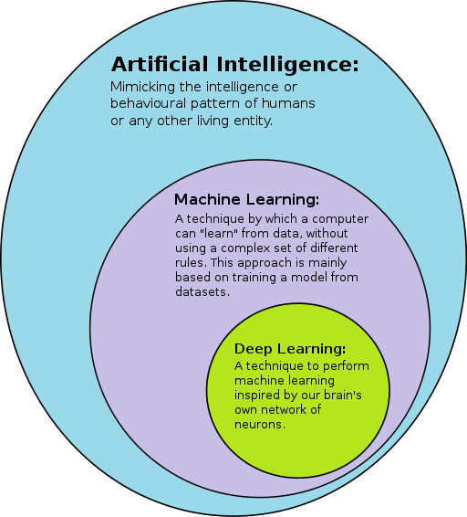
Artificial Intelligence (AI)
Artificial Intelligence là nghiên cứu cho phép máy móc bắt chước hành vi của con người bằng cách sử dụng các thuật toán. Mục đích nhằm tạo ra Tạo ra cỗ máy có khả năng suy nghĩ như con người
Machine Learning là một nghiên cứu cho phép máy móc tự động học hỏi, cải thiện kinh nghiệm mà không cần lập trình rõ ràng. Với mục đích làm cho máy móc học tập thông qua dữ liệu để chúng có thể giải quyết các vấn đề
Deep Learning là nghiên cứu sử dụng mạng lưới thần kinh nhân tạo giống như não người để bắt chước chức năng của con người. Mục đích tạo ra mô hình có thể bắt chước cách bộ não con người hoạt động để xử lý dữ liệu, tạo ra các mẫu sử dụng cho việc đưa ra quyết định
Tp.HCM 08/2024
Notes:
AI là phạm trù bao gồm cả DL và ML. AI là tập hợp các nghiên cứu cho phép máy móc bắt chước và hành động giống với hành vi của con người
ML là một nghiên cứu cho phép máy móc tự học hỏi và cải thiện độ chính xác dựa vào lượng dữ liệu sẵn có
DL là một phạm trù nằm trong ML, điểm khác biệt giúp DL hiệu quả hơn so với ML là DL áp dụng được mạng lưới thần kinh Nơ-Ron giúp cho máy móc có thể tự động học hỏi và đưa ra quyết định gần giống với hành vi của con người

Slide 13
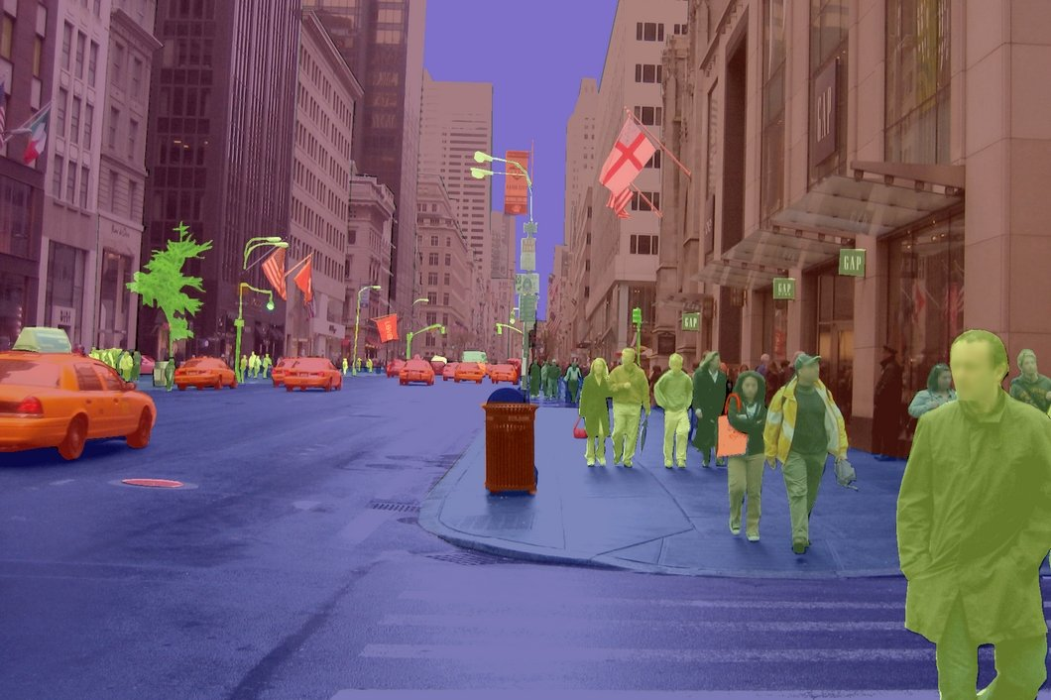
Phương pháp phân vùng ảnh (semantic segmentation)
Tầm Quan Trọng của Phân Đoạn Hình Ảnh
Nhiệm vụ quan trọng trong thị giác máy tính và xử lý hình ảnh.
Ứng dụng đa dạng: hiểu cảnh, phân tích hình ảnh y tế, nhận thức robot, giám sát video, thực tế tăng cường, nén hình ảnh.
Mục Tiêu của Phân Đoạn Hình Ảnh
Đơn giản hóa hoặc thay đổi đại diện hình ảnh: Tạo ra thông tin có ý nghĩa và dễ phân tích hơn.
Phân Loại Phân Đoạn Hình Ảnh
Phân Đoạn Ngữ Nghĩa: Gán nhãn cho từng điểm ảnh với lớp tương ứng (ví dụ: xe hơi, cây cối, đường phố).
Phân Đoạn Đối Tượng: Xác định các đối tượng riêng lẻ trong hình ảnh.
Phân Đoạn Tổng Hợp: Kết hợp phân đoạn ngữ nghĩa và phân đoạn đối tượng, cung cấp hiểu biết toàn diện về cảnh.
Tp.HCM 08/2024
Notes:
AI là phạm trù bao gồm cả DL và ML. AI là tập hợp các nghiên cứu cho phép máy móc bắt chước và hành động giống với hành vi của con người
ML là một nghiên cứu cho phép máy móc tự học hỏi và cải thiện độ chính xác dựa vào lượng dữ liệu sẵn có
DL là một phạm trù nằm trong ML, điểm khác biệt giúp DL hiệu quả hơn so với ML là DL áp dụng được mạng lưới thần kinh Nơ-Ron giúp cho máy móc có thể tự động học hỏi và đưa ra quyết định gần giống với hành vi của con người

Slide 14
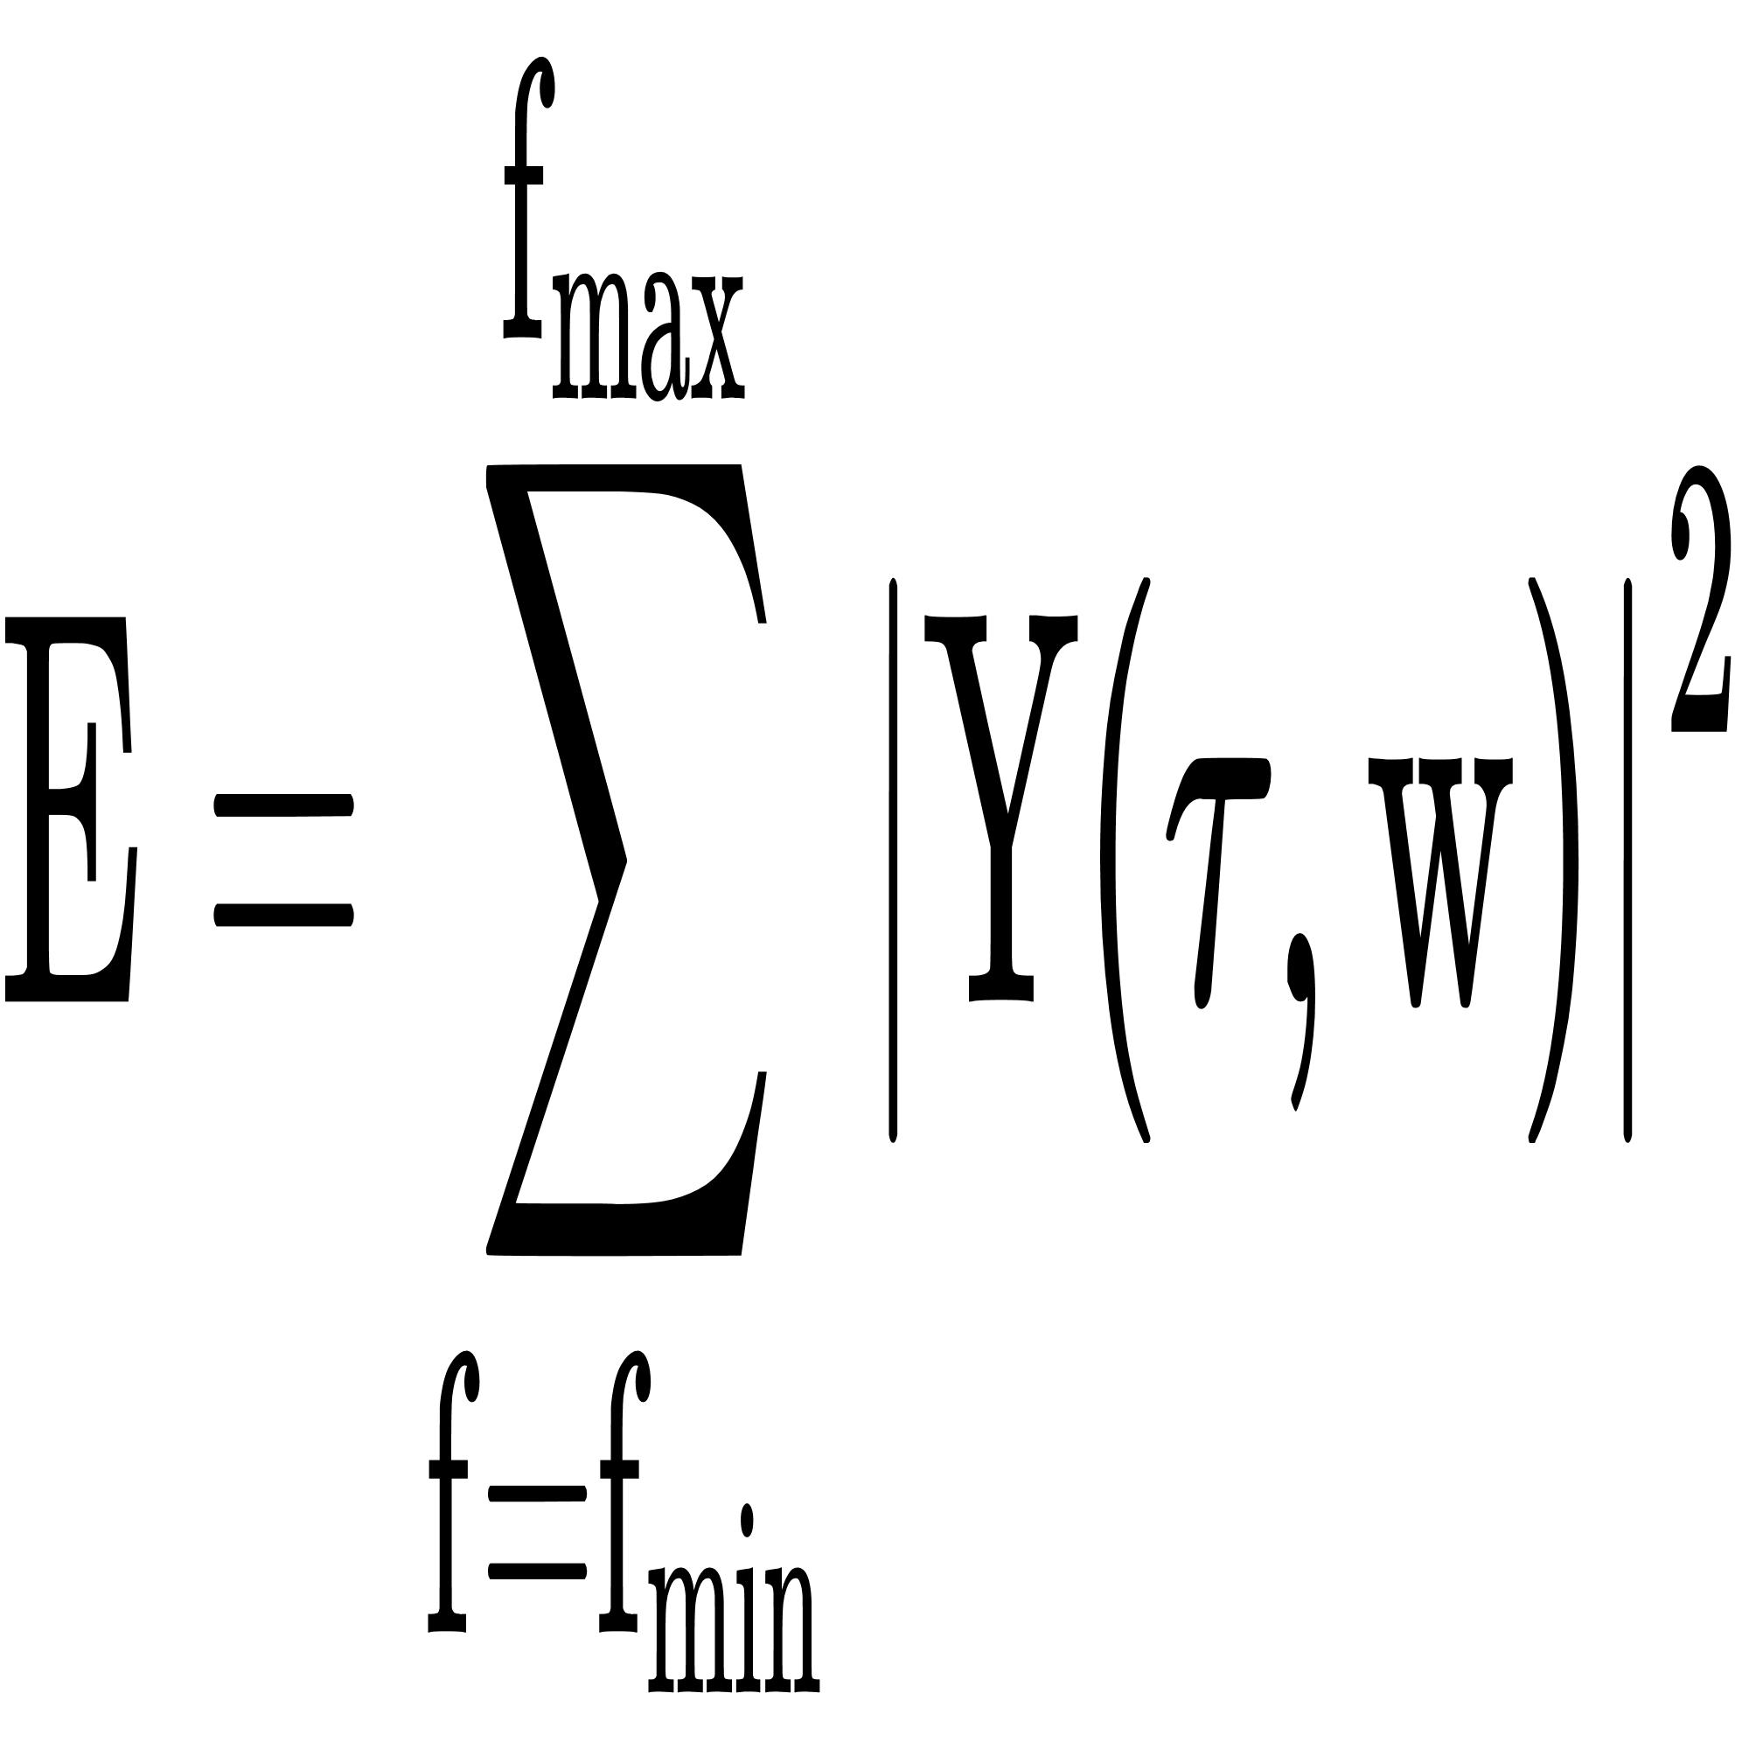
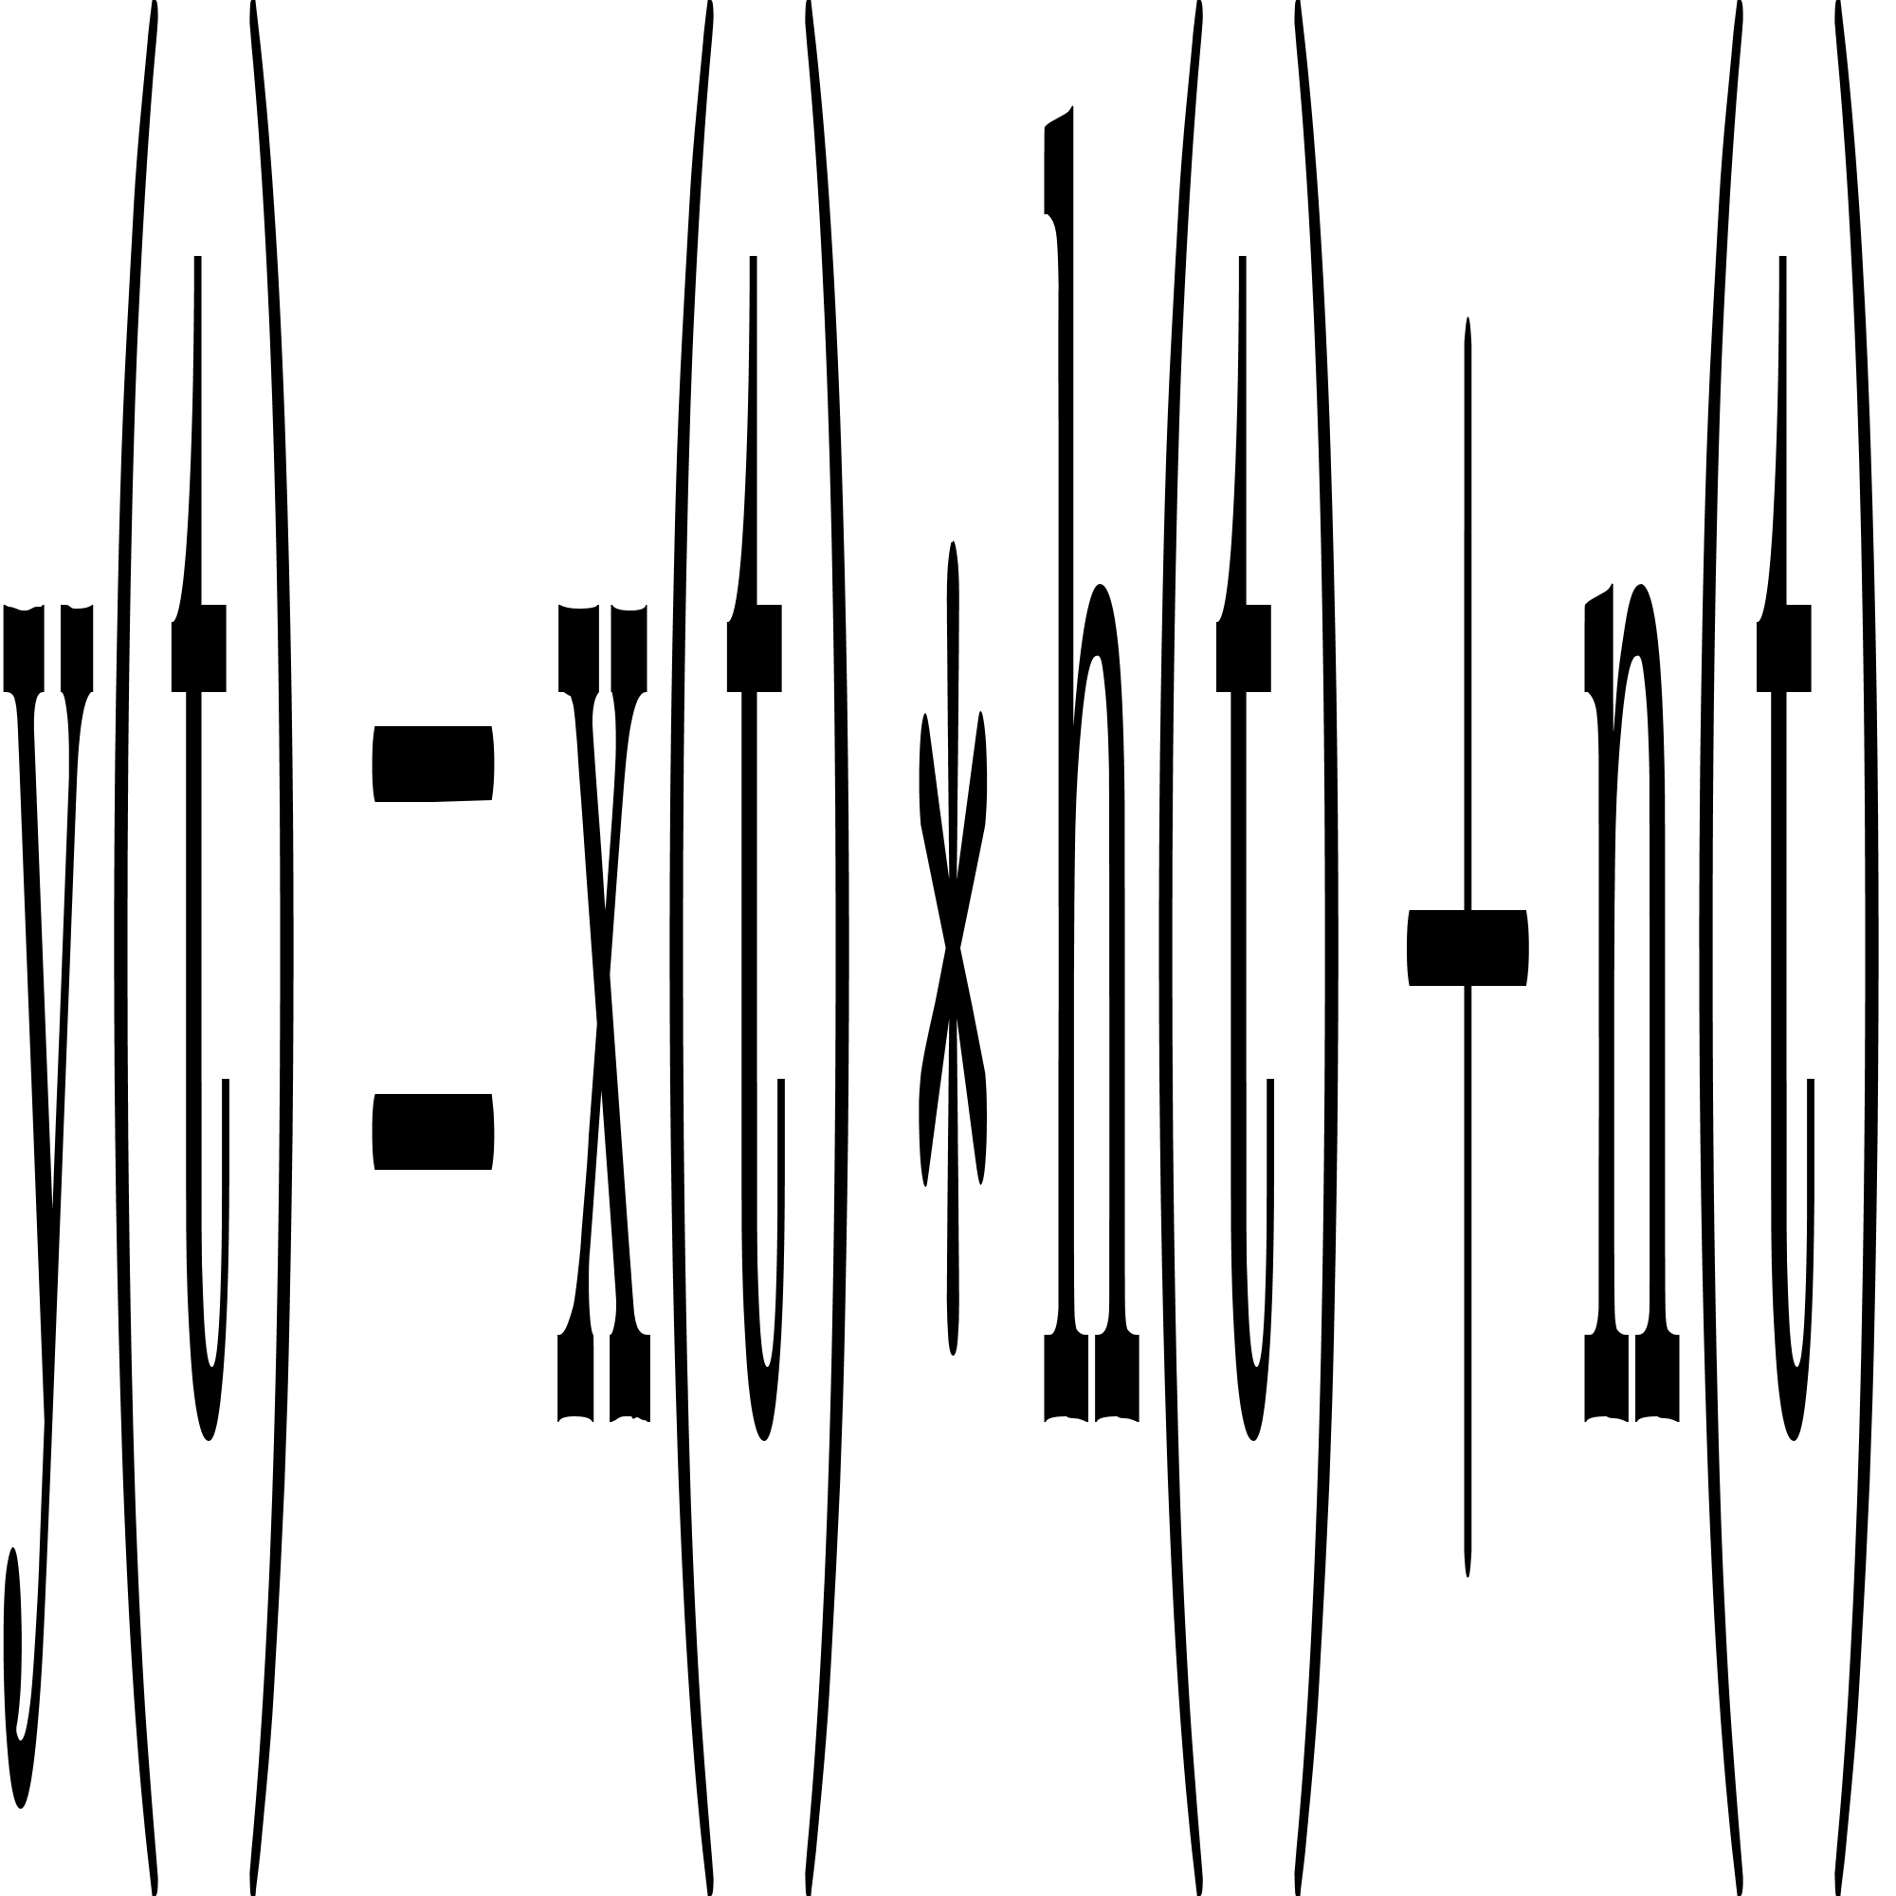
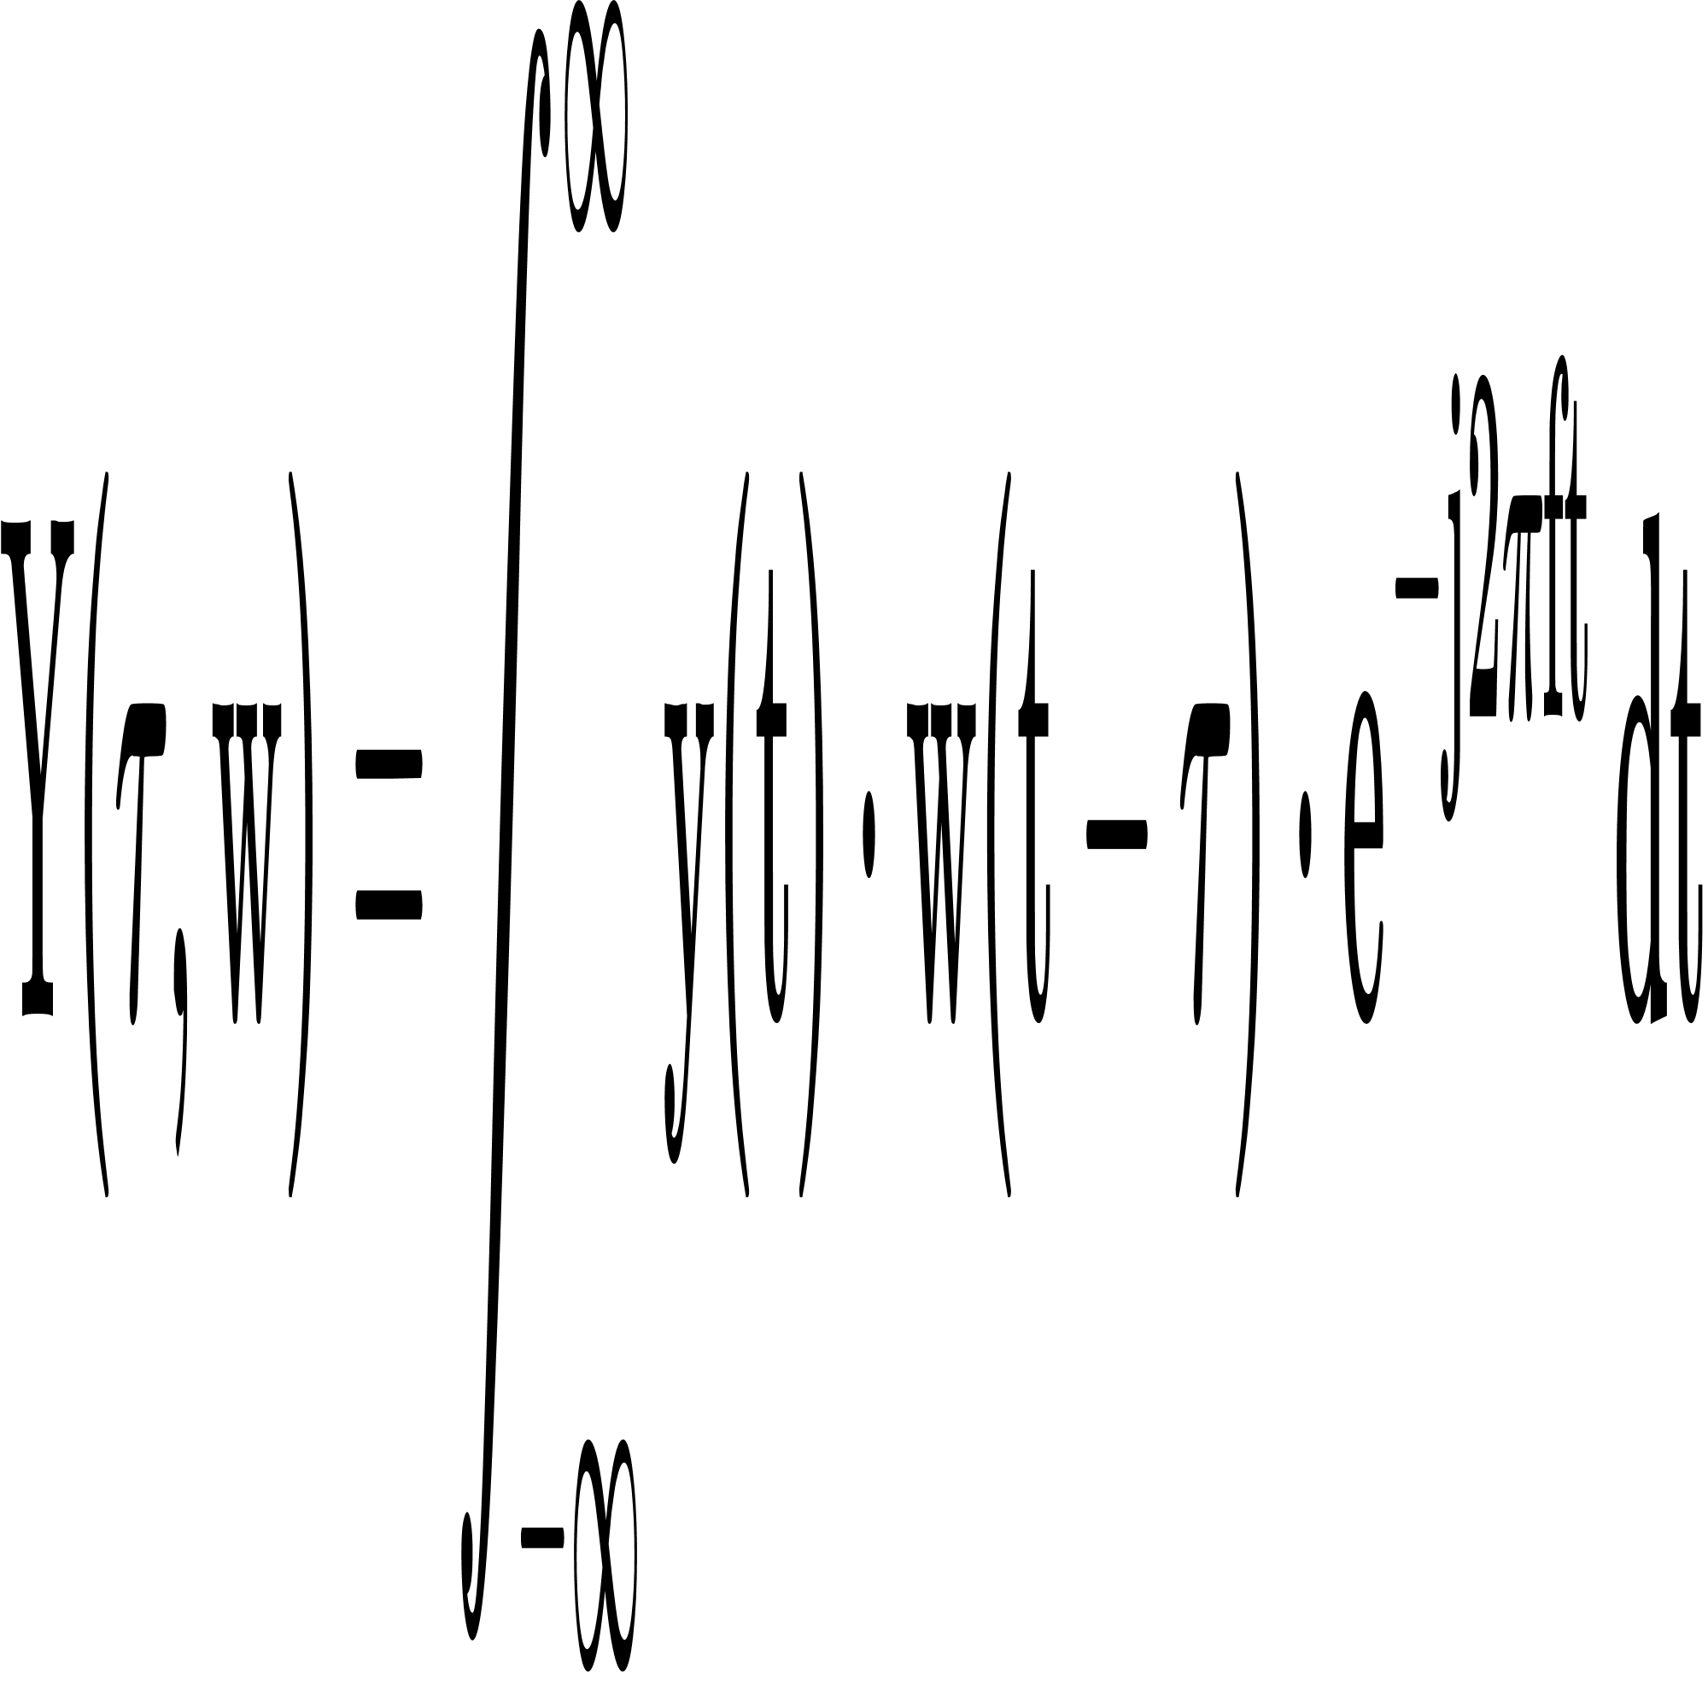


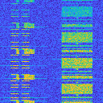
Mô hình tín hiệu 5G NR và LTE
Mô hình tín hiệu tại miền thời gian
Mô hình tín hiệu tại miền tần số
Biễu diễn năng lượng tín hiệu
y(t) biểu thị cho tín hiệu RX
x(t) là tín hiệu được truyền đi TX
h(t) đại diện cho đáp ứng kênh
n(t) biểu thị cho nhiễu (AWGN - Additive white Gaussian noise)
Y(τ, w) biểu diễn giản đồ phổ của tín hiệu RX tại tần số f và thời gian t
y(t) là tín hiệu RX đầu vào
w(t − τ) biểu thị hàm cửa sổ được sử dụng để phân đoạn tín hiệu thành các khung ngắn
E biễu diễn cho năng lượng tín hiệu được khảo sát trong dãi tần số nhất định
LTE
5G NR
LTE & 5G
Tp.HCM 08/2024
Notes:
AI là phạm trù bao gồm cả DL và ML. AI là tập hợp các nghiên cứu cho phép máy móc bắt chước và hành động giống với hành vi của con người
ML là một nghiên cứu cho phép máy móc tự học hỏi và cải thiện độ chính xác dựa vào lượng dữ liệu sẵn có
DL là một phạm trù nằm trong ML, điểm khác biệt giúp DL hiệu quả hơn so với ML là DL áp dụng được mạng lưới thần kinh Nơ-Ron giúp cho máy móc có thể tự động học hỏi và đưa ra quyết định gần giống với hành vi của con người

Slide 15
3.
GIỚI THIỆU MẠNG HỌC SÂU ỨNG DỤNG TRONG PHÂN VÙNG ẢNH
Tp.HCM 08/2024

Slide 16
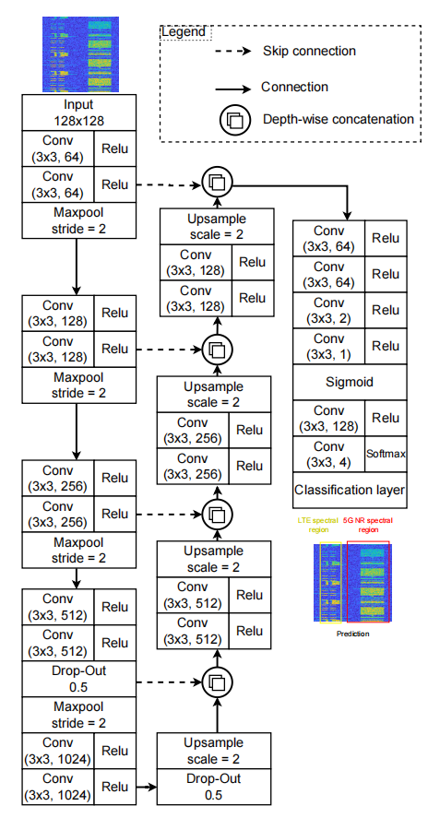
Mô hình mạng U-NET
Đặc Trưng của Mô Hình U-net
Cấu trúc đối xứng hình chữ "U".
Mạng nơ-ron tích chập toàn phần.
Dựa trên mạng tích chập truyền thống, cải tiến với:
Phần mã hóa: Trích xuất đặc trưng từ ảnh.
Phần giải mã: Khôi phục thông tin bị mất.
Cấu Trúc Mạng U-net
Phần mã hóa
Lớp tích chập (cửa sổ trượt 3×3).
Lớp tổng hợp tối đa (cửa sổ trượt 2×2).
Giảm kích thước ảnh: Một nửa cả về chiều dài và chiều rộng.
Phần giải mã
Mở rộng kích thước ảnh: Đối xứng với phần mã hóa.
Kết hợp kết quả mở rộng với lớp giảm kích thước tương ứng.
Khôi phục thông tin qua các lớp tích chập và quá trình mở rộng.
Ưu điểm
Tăng cường phức tạp của đặc trưng (Kích thước ảnh giảm dần qua các lớp tích chập và tổng hợp tối đa).
Thông qua kết nối đối xứng giúp khôi phục lại thông tin bị mất qua quá trình tổng hợp.
Tp.HCM 08/2024
Notes:
AI là phạm trù bao gồm cả DL và ML. AI là tập hợp các nghiên cứu cho phép máy móc bắt chước và hành động giống với hành vi của con người
ML là một nghiên cứu cho phép máy móc tự học hỏi và cải thiện độ chính xác dựa vào lượng dữ liệu sẵn có
DL là một phạm trù nằm trong ML, điểm khác biệt giúp DL hiệu quả hơn so với ML là DL áp dụng được mạng lưới thần kinh Nơ-Ron giúp cho máy móc có thể tự động học hỏi và đưa ra quyết định gần giống với hành vi của con người

Slide 17
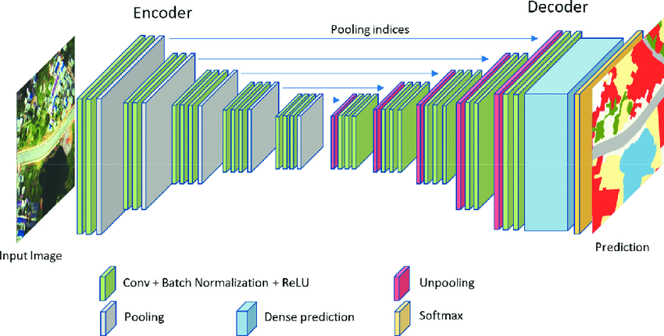
Mô hình mạng SegNet
Đặc Trưng của Mô Hình SegNet
Tương đồng với U-net: Phần mã hóa theo kiến trúc mạng tích chập.
Cấu trúc dựa trên VGG16:
13 lớp tích chập.
5 lớp giảm kích thước.
Không có lớp kết nối đầy đủ ở cuối mạng.
Điểm Đặc Biệt của SegNet
Lớp mở rộng:
Dựa trên vị trí ban đầu của các pixel.
Lưu trữ vị trí pixel lớn nhất ở đầu vào các lớp giảm kích thước.
Phục hồi vị trí pixel khi đi qua các lớp tích chập.
So Sánh với U-net
Không có các kết nối với các biểu đồ đặc trưng của các lớp trước.
Tiết kiệm bộ nhớ hơn trong các ứng dụng và thiết bị nhúng.
Phần giải mã phức tạp và lớn với nhiều tầng tích chập.
Kết quả khả quan trong nhiều thử nghiệm thực tế.
Tp.HCM 08/2024
Notes:
AI là phạm trù bao gồm cả DL và ML. AI là tập hợp các nghiên cứu cho phép máy móc bắt chước và hành động giống với hành vi của con người
ML là một nghiên cứu cho phép máy móc tự học hỏi và cải thiện độ chính xác dựa vào lượng dữ liệu sẵn có
DL là một phạm trù nằm trong ML, điểm khác biệt giúp DL hiệu quả hơn so với ML là DL áp dụng được mạng lưới thần kinh Nơ-Ron giúp cho máy móc có thể tự động học hỏi và đưa ra quyết định gần giống với hành vi của con người

Slide 18
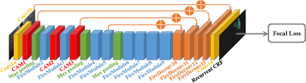
Mô hình mạng SqueezeSegV2
Đặc Trưng của SqueezeSegV2
Phiên bản nâng cấp của SqueezeSeg.
Phân loại đối tượng trong không gian 3D:
Biểu diễn phân vùng ngữ nghĩa 3D dưới dạng phân loại cho từng điểm dữ liệu.
Dữ liệu LiDAR chuyển đổi thành hình ảnh 2D qua phóng chiếu hình cầu.
Kiến Trúc Mạng SqueezeSegV2
Sử dụng mô-đun Fire và Deconvolution (Deconv):
Khắc phục mất mát thông tin chi tiết ở mức thấp.
Mô-đun Tổng Hợp Ngữ Cảnh (CAM):
Giảm thiểu tác động tiêu cực của nhiễu dropout trong dữ liệu LiDAR.
Hàm Mất Mát Trọng Tâm (Focal Loss):
Giải quyết vấn đề mất cân bằng lớp.
Thay thế hàm mất mát cross-entropy ban đầu.
So Sánh với U-net
Tập trung vào dữ liệu điểm từ LiDAR thay vì phân đoạn hình ảnh.
Phù hợp cho các ứng dụng cụ thể như tự lái xe.
Cải thiện độ chính xác và hiệu suất với kiến trúc mạng phức tạp và hàm mất mát cải tiến.
U-net vẫn phổ biến trong phân đoạn hình ảnh chung do tính linh hoạt và khả năng áp dụng rộng rãi.
Tp.HCM 08/2024
Notes:
AI là phạm trù bao gồm cả DL và ML. AI là tập hợp các nghiên cứu cho phép máy móc bắt chước và hành động giống với hành vi của con người
ML là một nghiên cứu cho phép máy móc tự học hỏi và cải thiện độ chính xác dựa vào lượng dữ liệu sẵn có
DL là một phạm trù nằm trong ML, điểm khác biệt giúp DL hiệu quả hơn so với ML là DL áp dụng được mạng lưới thần kinh Nơ-Ron giúp cho máy móc có thể tự động học hỏi và đưa ra quyết định gần giống với hành vi của con người

Slide 19
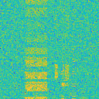
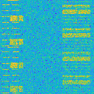
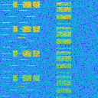
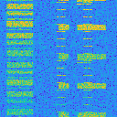
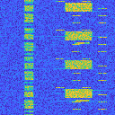
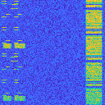
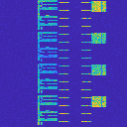
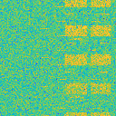
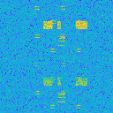
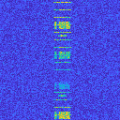

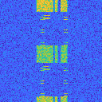
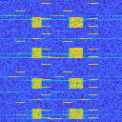
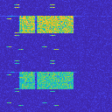
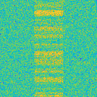
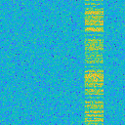

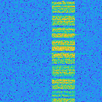


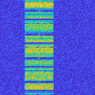
Tệp dữ liệu khảo sát
Dữ liệu giao thoa phổ 5G NR và LTE với SNR khác nhau
Dữ liệu phổ 5G với SNR khác nhau
Dữ liệu phổ LTE với SNR khác nhau
Tp.HCM 08/2024
Notes:
AI là phạm trù bao gồm cả DL và ML. AI là tập hợp các nghiên cứu cho phép máy móc bắt chước và hành động giống với hành vi của con người
ML là một nghiên cứu cho phép máy móc tự học hỏi và cải thiện độ chính xác dựa vào lượng dữ liệu sẵn có
DL là một phạm trù nằm trong ML, điểm khác biệt giúp DL hiệu quả hơn so với ML là DL áp dụng được mạng lưới thần kinh Nơ-Ron giúp cho máy móc có thể tự động học hỏi và đưa ra quyết định gần giống với hành vi của con người

Slide 20
4.
KẾT LUẬN VÀ ĐỊNH HƯỚNG PHÁT TRIỂN CHO CHUYÊN ĐỀ 2
Tp.HCM 08/2024

Slide 21
Kết Luận
Tiếp Cận và Hiểu Biết
Nghiên cứu sâu về mạng nơ-ron tích chập và lý thuyết học sâu.
Tìm hiểu về bài toán phân vùng ảnh và áp dụng học sâu vào bài toán này.
Phát Hiện và Lựa Chọn
U-Net là sự lựa chọn tốt nhất cho dự án.
Hiệu quả và linh hoạt trong việc phân vùng ảnh.
So Sánh U-Net với Các Mô Hình Khác
U-Net vs. SqueezeSegV2
Xử lý tốt các đối tượng nhỏ.
Không đối mặt với hạn chế nhận diện vật thể nhỏ.
Yêu cầu tài nguyên tính toán thấp hơn.
U-Net vs. SegNet
Khả năng điều chỉnh và tinh chỉnh tốt cho các nhiệm vụ cụ thể.
Ưu Điểm Nổi Bật của U-Net
Khả năng xử lý đối tượng nhỏ hiệu quả.
Linh hoạt trong điều chỉnh cho các nhiệm vụ cụ thể.
Giảm thiểu hạn chế mà các mô hình khác gặp phải.
Kết Luận
Sử dụng U-Net giúp giải quyết các yêu cầu của dự án hiệu quả và linh hoạt.
Giảm thiểu các hạn chế của các mô hình như SqueezeSegV2 và SegNet.
Tp.HCM 08/2024
Notes:
AI là phạm trù bao gồm cả DL và ML. AI là tập hợp các nghiên cứu cho phép máy móc bắt chước và hành động giống với hành vi của con người
ML là một nghiên cứu cho phép máy móc tự học hỏi và cải thiện độ chính xác dựa vào lượng dữ liệu sẵn có
DL là một phạm trù nằm trong ML, điểm khác biệt giúp DL hiệu quả hơn so với ML là DL áp dụng được mạng lưới thần kinh Nơ-Ron giúp cho máy móc có thể tự động học hỏi và đưa ra quyết định gần giống với hành vi của con người

Slide 22

Hướng phát triển
Tối Ưu Hóa Cấu Trúc Mạng
Tinh chỉnh kiến trúc mạng để tối ưu hóa việc trích xuất đặc trưng và dự đoán.
Cải tiến các hàm mất mát để tăng độ chính xác và giảm thiểu thời gian dự đoán.
Thu Thập Dữ Liệu Đa Dạng
Tập dữ liệu đa dạng bao gồm các tín hiệu có chỉ số nhiễu cao
Giảm kích thước ảnh huấn luyện để giảm tải cho mô hình mạng đồng thời vẫn giữ được độ chính xác cao
Kết Luận
Nghiên cứu sâu hơn về tối ưu hóa mạng và hàm mất mát sẽ cải thiện hiệu suất U-Net.
Tập dữ liệu phong phú và khám phá độ phân giải là yếu tố quan trọng để nâng cao khả năng tổng quát và hiệu quả của mô hình.
Tp.HCM 08/2024
Notes:
AI là phạm trù bao gồm cả DL và ML. AI là tập hợp các nghiên cứu cho phép máy móc bắt chước và hành động giống với hành vi của con người
ML là một nghiên cứu cho phép máy móc tự học hỏi và cải thiện độ chính xác dựa vào lượng dữ liệu sẵn có
DL là một phạm trù nằm trong ML, điểm khác biệt giúp DL hiệu quả hơn so với ML là DL áp dụng được mạng lưới thần kinh Nơ-Ron giúp cho máy móc có thể tự động học hỏi và đưa ra quyết định gần giống với hành vi của con người

Slide 23
Tài liệu Tham Khảo
[1] T. Yucek and H. Arslan, “A survey of spectrum sensing algorithms for cognitive radio applications,” IEEE Communications Surveys & Tutorials, vol. 11, no. 1, pp.116–130, Mar. 2009.
[2] A. Kumar, N. Gaur, S. Chakravarty, M. H. Alsharif, P. Uthansakul, and M. Uthansakul, “Analysis of spectrum sensing using deep learning algorithms: CNNs and RNNs,” Ain Shams Engineering Journal, vol. 15, no. 3, p.102505, Mar. 2024.
[3] A. Ali and W. Hamouda, “Advances on spectrum sensing for cognitive radio networks: Theory and applications,” IEEE Communications Surveys & Tutorials, vol. 19, no. 2, pp. 1277–1304, Jun. 2017.
[4] S. D. Liyanaarachchi, T. Riihonen, C. B. Barneto, and M. Valkama, “Optimized waveforms for 5G–6G communication with sensing: Theory, simulations and experiments,” IEEE Transactions on Wireless Communications, vol. 20, no. 12, pp. 8301–8315, Dec. 2021.
[5] G.-V. Nguyen, C. V. Phan, and T. Huynh-The, “Accurate spectrum sensing with improved DeepLabV3+ for 5G-LTE signals identification,” in Proc. 2023 of the 12th International Symposium on Information and Communication Technology, HoChiMinh, Vietnam, Dec. 2023, pp. 221–227.
[6] T. Huynh-The, Q.-V. Pham, T.-H. Vu, D. B. da Costa, and V.-P. Hoang, “Intel_x0002_ligent spectrum sensing with convnet for 5G and LTE signals identification,”in Proc. 2023 IEEE Statistical Signal Processing Workshop (SSP), Hanoi,Vietnam, Jul. 2023, pp. 140–144.
[7] T. Huynh-The, N. C. Luong, H. Phan, D. B. da Costa, and Q.-V. Pham, “Im_x0002_proved waveform classification for integrated radarcommunication 6 G sys_x0002_tems via convolutional neural networks,” IEEE Transactions on Vehicular Technology, Apr. 2024.
[8] J. Gao, X. Yi, C. Zhong, X. Chen, and Z. Zhang, “Deep learning for spectrum sensing,” IEEE Wireless Communications Letters, vol. 8, no. 6, pp. 1727–1730, Dec. 2019.
[9] W. Weng and X. Zhu, “INet: Convolutional networks for biomedical image segmentation,” IEEE Access, vol. 9, pp. 16 591–16 603, Jan. 2021.
[10] Z. Zhou, M. M. R. Siddiquee, N. Tajbakhsh, and J. Liang, “Unet++: Re_x0002_designing skip connections to exploit multiscale features in image segmenta_x0002_tion,” IEEE transactions on medical imaging, vol. 39, no. 6, pp. 1856–1867, Jun. 2019.
[11] F. Chollet, “Xception: Deep learning with depthwise separable convolu_x0002_tions,” in Proc. 2017 IEEE Conference on Computer Vision and Pattern Recognition (CVPR), Nov. 2017, pp. 1800–1807.
Tp.HCM 08/2024
Notes:
AI là phạm trù bao gồm cả DL và ML. AI là tập hợp các nghiên cứu cho phép máy móc bắt chước và hành động giống với hành vi của con người
ML là một nghiên cứu cho phép máy móc tự học hỏi và cải thiện độ chính xác dựa vào lượng dữ liệu sẵn có
DL là một phạm trù nằm trong ML, điểm khác biệt giúp DL hiệu quả hơn so với ML là DL áp dụng được mạng lưới thần kinh Nơ-Ron giúp cho máy móc có thể tự động học hỏi và đưa ra quyết định gần giống với hành vi của con người

Slide 24
Tài liệu Tham Khảo
[12] M. Z. Alom, C. Yakopcic, T. M. Taha, and V. K. Asari, “Nuclei segmentation with recurrent residual convolutional neural networks based U-Net (R2U_x0002_Net),” in Proc. 2018 - IEEE National Aerospace and Electronics Conference, Dec. 2018, pp. 228–233.
[13] K. He, X. Zhang, S. Ren, and J. Sun, “Deep residual learning for image recog_x0002_nition,” in Proc. 2016 IEEE Conference on Computer Vision and Pattern Recognition (CVPR), Dec. 2016, pp. 770–778.
[14] M. Aghalari, A. Aghagolzadeh, and M. Ezoji, “Brain tumor image segmenta_x0002_tion via asymmetric/symmetric unet based on two pathway-residual blocks,” Biomedical signal processing and control, vol. 69, p. 102841, Aug. 2021.
[15] L.-C. Chen, G. Papandreou, I. Kokkinos, K. Murphy, and A. L. Yuille, “DeepLab: Semantic image segmentation with deep convolutional nets, atrous convolution, and fully connected crfs,” IEEE Transactions on Pattern Analysis and Machine Intelligence, vol. 40, no. 4, pp. 834–848, Apr. 2018.
[16] C. Janiesch, P. Zschech, and K. Heinrich, “Machine learning and deep learn_x0002_ing,” Electronic Markets, vol. 31, no. 3, pp. 685–695, 2021.
[17] S. Minaee, Y. Boykov, F. Porikli, A. Plaza, N. Kehtarnavaz, and D. Terzopou_x0002_los, “Image segmentation using deep learning: A survey,” IEEE transactions on pattern analysis and machine intelligence, vol. 44, no. 7, pp. 3523–3542,
2021.
[18] J. K. Leonard, “Image classification and object detection algorithm based on convolutional neural network,” Science Insights, vol. 31, no. 1, pp. 85–100,2019.
[19] X. Lin and N. Lee, “5G and beyond,” Cham, Switzerland: Springer Nature Switzerland AG, 2021.
[20] V. Badrinarayanan, A. Kendall, and R. Cipolla, “Segnet: A deep convolu_x0002_tional encoder-decoder architecture for image segmentation,” IEEE transac_x0002_tions on pattern analysis and machine intelligence, vol. 39, no. 12, pp. 2481– 2495, 2017.
[21] B. Wu, X. Zhou, S. Zhao, X. Yue, and K. Keutzer, “Squeezesegv2: Im_x0002_proved model structure and unsupervised domain adaptation for road-object segmentation from a lidar point cloud,” in 2019 international conference on robotics and automation (ICRA). IEEE, 2019, pp. 4376–4382.
Tp.HCM 08/2024
Notes:
AI là phạm trù bao gồm cả DL và ML. AI là tập hợp các nghiên cứu cho phép máy móc bắt chước và hành động giống với hành vi của con người
ML là một nghiên cứu cho phép máy móc tự học hỏi và cải thiện độ chính xác dựa vào lượng dữ liệu sẵn có
DL là một phạm trù nằm trong ML, điểm khác biệt giúp DL hiệu quả hơn so với ML là DL áp dụng được mạng lưới thần kinh Nơ-Ron giúp cho máy móc có thể tự động học hỏi và đưa ra quyết định gần giống với hành vi của con người

Slide 25
THANK YOU FOR YOUR ATTENTION
Tp.HCM 08/2024
Notes:
-Kính thưa Các thầy / cô trong hội đồng, em xin tự giới thiệu em tên là Nguyễn Duy Huân sinh viên ngành công nghệ kỹ thuật máy tính
-Em xin trình bày về đề tài khóa luận của em với đề tài Ứng dụng học sâu cho việc giám sát và quản lý kiểm kê hàng hóa trong ngành bán lẻ
-Trước khi đi vào nội dụng đề tài em xin gửi lời cảm ơn chân thành đến TS Huỳnh Thế Thiện đã hỗ tận tình cho em trong suốt quá trình thực hiện đề tài

